Slide 1
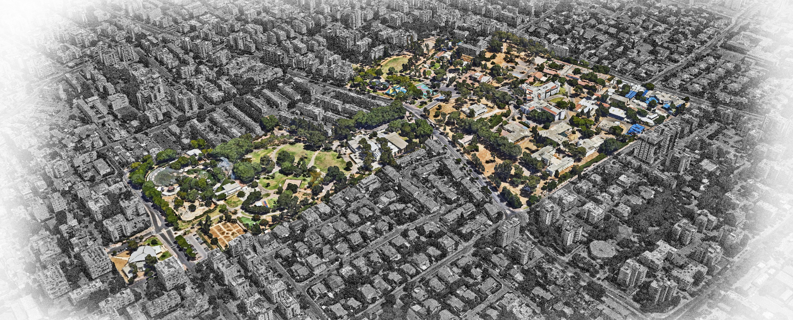



מרחב פארק יד לבנים | פתח-תקווה
תקציר מנהלים
פברואר 2022

Slide 2
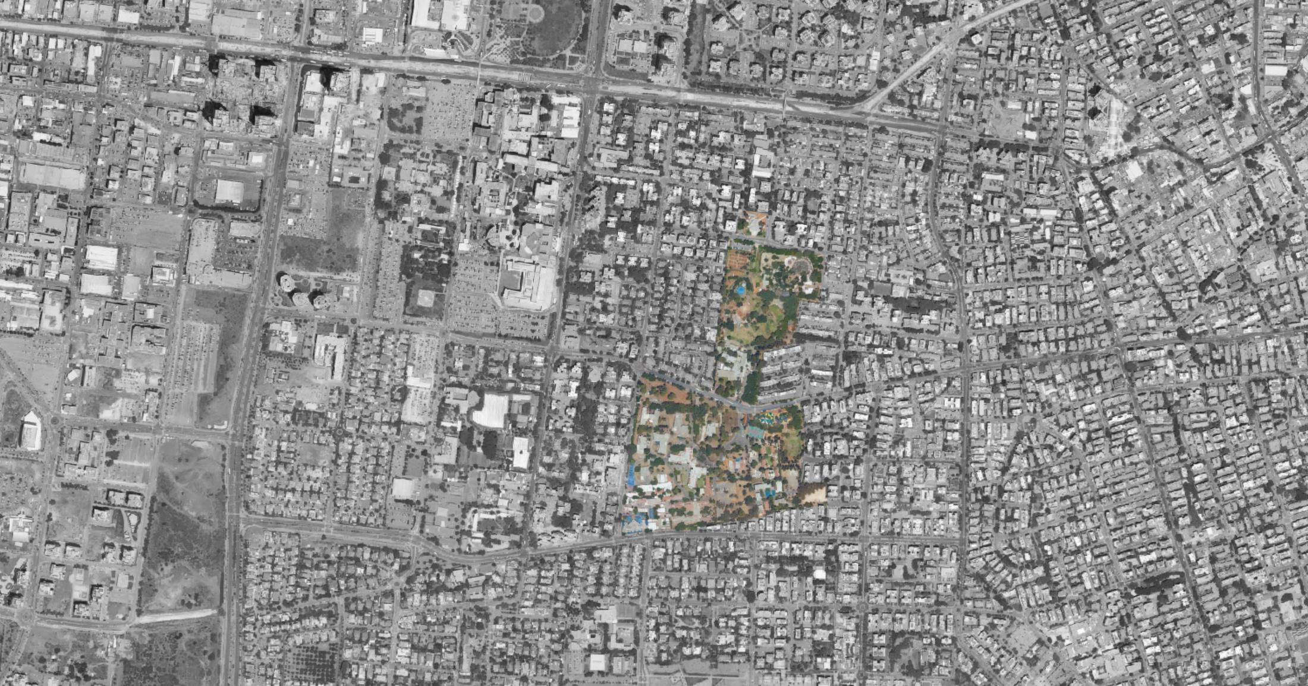
קניון עופר
רח' ז'בוטינסקי
כיכר
המייסדים
מוזיאון האדם והסביבה
מרחב פארק יד לבנים
רח' חובבי ציון
גן החי
קריית המוזיאונים
רח' ארלוזורוב
"חדר
האוכל"
גן
יונתן
אכסניית אנ"א
רח' טרומפלדור
בית חינוך יד לבנים

Slide 3
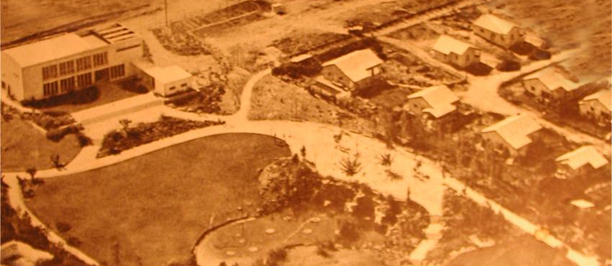
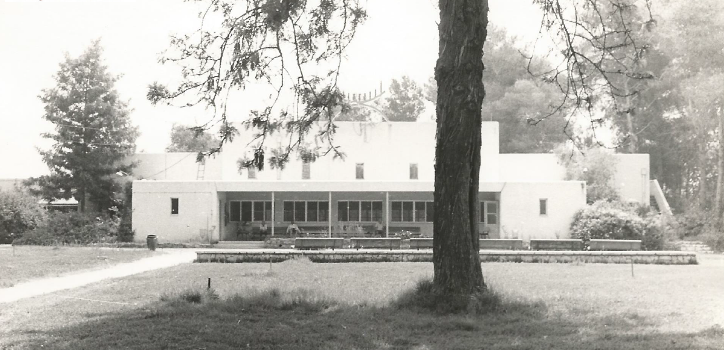
2/ ערך תרבותי והיסטורי
פתח תקווה עיר מגוונת עם מרחבים שונים בעלי איכויות תרבותיות ואייקונים היסטוריים בקנה מידה לאומי.
איכויות תרבויות, אגרונומיות והיסטוריות – בין היתר: "גן העצמאות" ההיסטורי, מבני המוזיאונים וגן החי, "גן הוורדים", חדר האוכל של קיבוץ גבעת השלושה ועוד.
ראשית גן העצמאות, מבט לכיוון דרום-מערב
מגוון מוסדות שמגדירים קוד אורבני מובהק ומעניין בתוך מרחב ציבורי ייחודי – אמנות, תיאטרון, קולנוע, מוסיקה, קיימות, אגרונומיה, חינוך, מורשת.
חדר האוכל של קיבוץ גבעת השלושה, שנות ה-30'

Slide 4
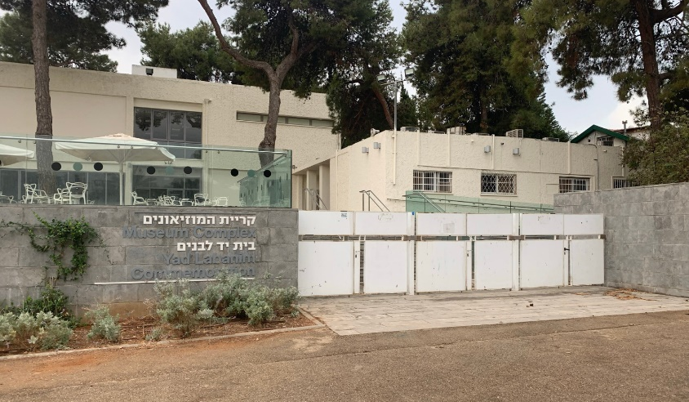
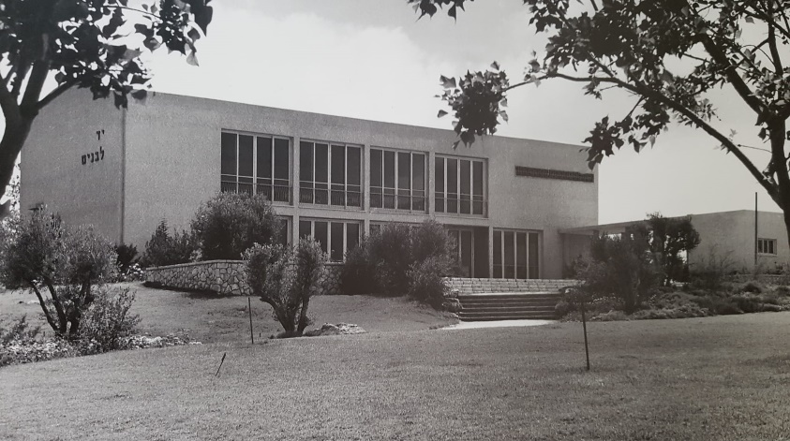
1/ כיום - מרחב רדום, עם פונקציות מופרדות
מרחב סגור, לא מחובר, עם מבנים ומרחבים נטושים
ריבוי גדרות, מחסומים וחזיתות אטומות בתוך המרחב ומסביבו – לא פתוח, לא נגיש ולא מממש את פוטנציאל התנועה וקישוריות שלו
מבנים ומרחבים ציבוריים נטושים (או מוזנחים), מגודרים ולא מאוכלסים (חדר האוכל והמרחב סביבו, גן הילדים, המגרש הישן, חורשת האקליפטוסים, רחבת אכסניית אנא ותנועות הנוער, גן הוורדים האייקוני ועוד')
המוסדות כמעט ולא מקושרים זה לזה ואינם מעצימים ערך של "שלם הגדול מסך חלקיו"
שני כבישים מאתגרים לחצייה שמייצרים הפרדה (רח' ארלוזורוב, רח' משה שרת)
בית יד לבנים וקריית המוזיאונים – כיום
בית יד לבנים – מבט היסטורי

Slide 5
החזון | סיפור המרחב
רח' ז'בוטינסקי
מוזיאון האדם והסביבה
מעגלי תרבות פעילים
גן החיות
מרחב שמייצר מגוון מוקדי עניין פעילים ומחוברים זה לזה
גן הוורדים
המבנה ליד
גן החיות
גן יד לבנים
מרכז העיר
מרחב שמאפשר לחוות ולגלות התרחשויות תרבותיות מגוונות, בעוצמות שונות ומסוגים שונים
מרחב שמגדיר רצף של מעגלי תרבות, המייצרים מקום מעניין ופעיל
מרחב שמייצר מגוון מוקדי שהייה ייחודיים ונק' עניין בכל זמן ועבור מגוון קהלים
בית יד לבנים, קומת המסד, הרחבה
ומרחב רח' ארלוזורוב
גן יהונתן
חדר האוכל והמרחב סביבו
המגרש

Slide 6
מעגלי תרבות פעילים
כל מעגל יתפתח במספר רבדים:
כלכלי/תמהיל – הגדרת שימושים, מודל הפעלה ומודל כלכלי וניהולי לכל מעגל ולכולם יחד
פיזי/תשתיות – מבנים (פנים וחוץ) + מרחב ציבורי סביב המבנה + החיבורים ביניהם
קהילתי/תוכן - פעילויות ותכנים וחיבור לקהילות תרבות רלוונטיות

Slide 7
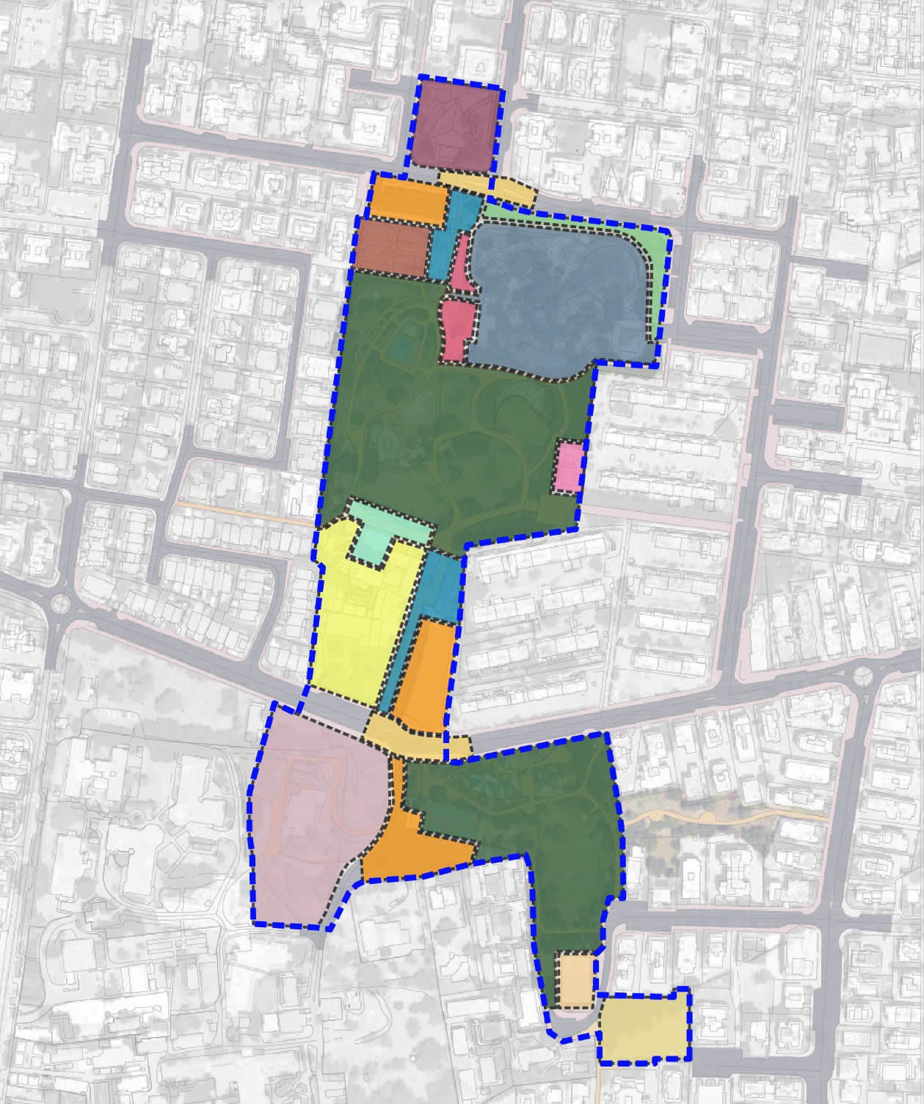
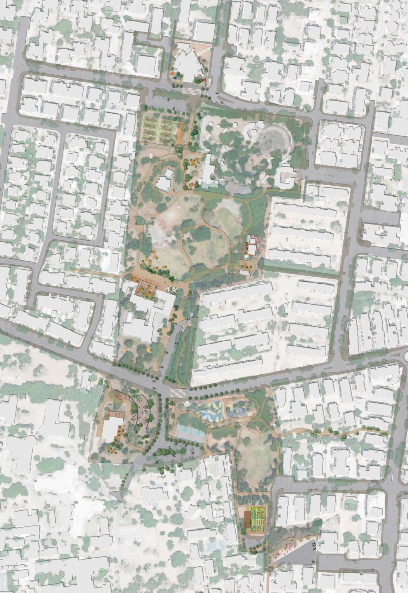
פיתוח המרחב הציבורי
באופן התומך בעוגנים, בעסקים ובשימושים
מוזיאון האדם והסביבה
משה שרת
גן החי
הפלמ"ח
יעקב שמש
י.ל. פרץ
לב הפארק
צה"ל
קריית המוזיאונים
ברל כצנלסון
ארלוזורוב
חדר האוכל
גן יהונתן
דב הוז
אכסניית
אנ״א
יוסף מרקוס
היסמין

Slide 8
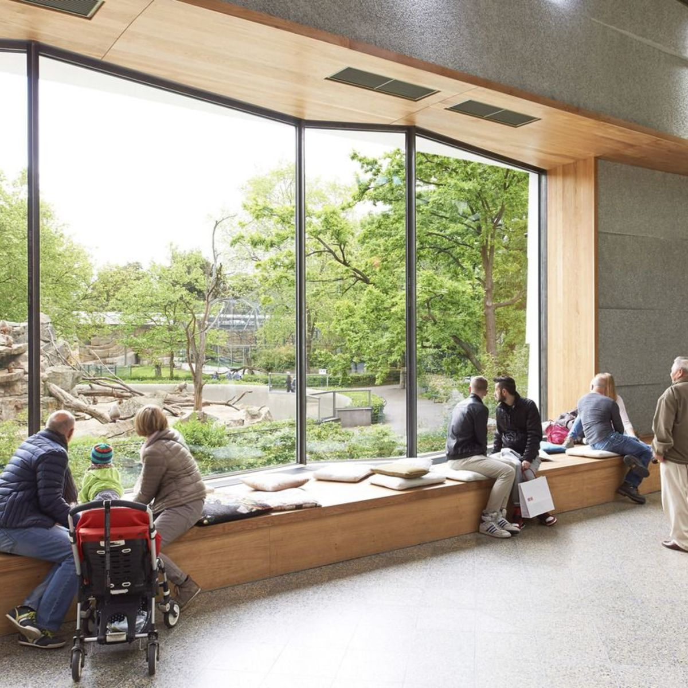
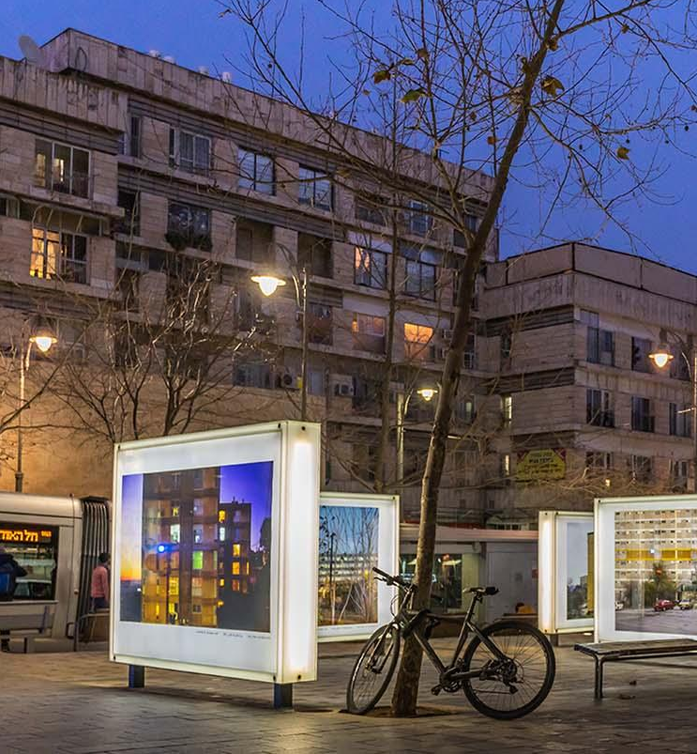
רחוב ז׳בוטינסקי, קניון עופר
הדגשת וחיבור מרחב הפארק לעיר
והזמנה לביקור
מוזיאון האדם והסביבה
נטיעות בחניה
חיבור בין חלקי הפארק / מעבר רח' משה שרת
הדגשת הכניסה לגן
משה שרת
פתיחת ׳חלונות הראווה׳ בדופן גן החי
גן החי
הפלמ"ח
יעקב שמש
הדגשת כניסות משניות, שילוט ושבילים
י.ל. פרץ
לב העיר – כיכר המייסדים,
מדרחוב ההגנה קציר
יכין סנטר
לב הפארק
פתיחת גן החי אל הפארק
החווה החקלאית
צה"ל
קריית המוזיאונים
המוזיאון הפתוח בחזית רח' ארלוזורוב
פיתוח מרחב המוזיאון הפתוח
ברל כצנלסון
פיתוח שדרת כניסה
ארלוזורוב
חיבור בין חלקי הפארק / רח' ארלוזורוב
הסדרת חניון, מדרכות ונטיעות
ברחבת חדר האוכל-תנועות הנוער
חדר האוכל
גן יהונתן
דב הוז
אכסניית
אנ״א
יוסף מרקוס
מגדל המים
היסמין
דגל ראובן

Slide 9
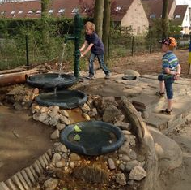
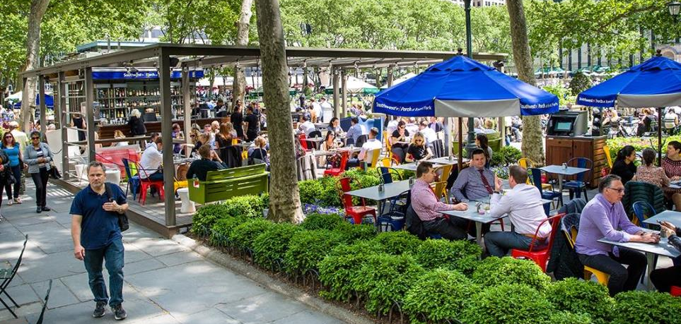
החצנת פעילות המתחמים הפעילים* למרחב הציבורי, על מנת למשוך קהל
מוזיאון האדם והסביבה
הוצאת פעילות לרחבת מוזיאון האדם והסביבה
חיבור בין חלקי הפארק / מעבר רח' משה שרת
משה שרת
חיבור גן הורדים אל הפארק
גן החי
הפלמ"ח
פתיחת ׳חלונות הראווה׳ בדופן גן החי
טיפול בחזית ומרחב פעילות חיצונית גן החי
יעקב שמש
י.ל. פרץ
לב הפארק
פיתוח סביבת שהייה ופעילות לצד המרכז לגיל הרך
חיבור מחדש בין הגן למוזיאון ופתיחת חסמים
צה"ל
קריית המוזיאונים
הוצאת פעילות לרחבת מוזיאון האדם והסביבה
פיתוח מרחב המוזיאון הפתוח
ברל כצנלסון
ארלוזורוב
חדר האוכל
גן יהונתן
דב הוז
אכסניית
אנ״א
תנועות הנוער
יוסף מרקוס
שילוב בתי קפה ו- Food Truck בפארק
היסמין
*מוזיאונים, גן החי, גן הוורדים, חדר האוכל...

Slide 10
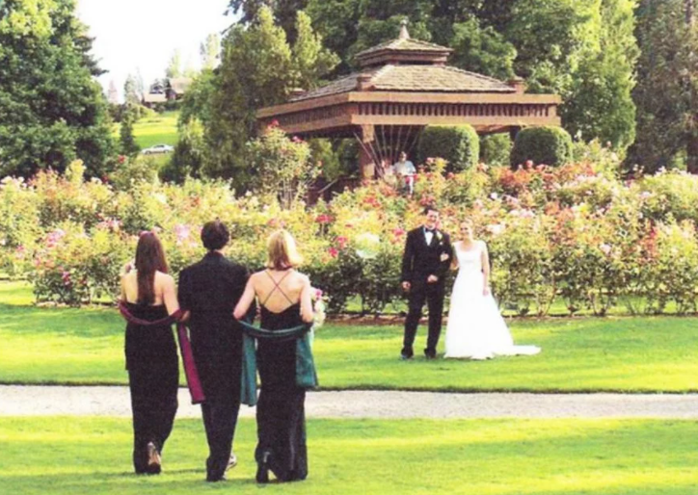
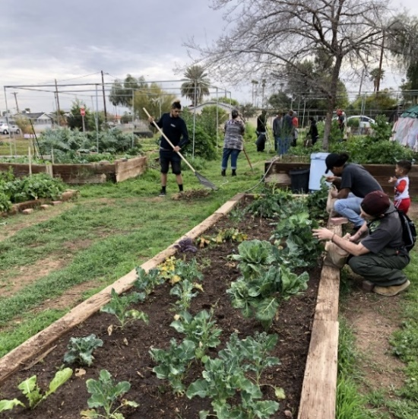
שימור הפארק
לצד העשרת השימושים
מוזיאון האדם והסביבה
משה שרת
חידוש גן הורדים
גן החי
הפלמ"ח
יעקב שמש
שימור הפארק, הסרת גדרות והתערבויות רכות להעשרת שימושים בפארק
י.ל. פרץ
לב הפארק
צה"ל
קריית המוזיאונים
חידוש גן הוורדים
ברל כצנלסון
פיתוח גבעת חדר האוכל
והוספת מרחבי שהיה ופעילות
ארלוזורוב
חדר האוכל
גן יהונתן
דב הוז
אכסניית
אנ״א
תנועות הנוער
יוסף מרקוס
השמשת מגרש הספורט הישן לחקלאות אורבנית
השמשת מגרש הספורט הישן לחקלאות אורבנית
טבע עירוני בשב״צ
היסמין

Slide 11
הוצאת פעילות לרחבת מוזיאון האדם והסביבה
מוזיאון האדם והסביבה
נטיעות בחניה
חיבור בין חלקי הפארק
הדגשת הכניסה לגן
משה שרת
חידוש גן הוורדים וחיבורו לגן
פתיחת ׳חלונות׳ בדופן גן החי
גן החי
הפלמ"ח
הוצאת פעילות לחזית גן החי
יעקב שמש
הדגשת כניסות משניות (שילוט ושבילים)
שימור הפארק והסרת גדרות
י.ל. פרץ
Place Making
לב הפארק
פיתוח סביבת המבנה בזיקה לפארק
חיבור מחדש בין הגן למוזיאון
תשתית ל׳קיוסק נייד׳
צה"ל
בית יד לבנים
מוזיאון ראשונים לתולדות פתח תקווה
ומוזיאון פתח תקווה לאמנות
יצירת מוזיאון פתוח
ברל כצנלסון
פיתוח שדרת כניסה
ארלוזורוב
חיבור בין חלקי הפארק
פיתוח גבעת חדר האוכל
חדר האוכל
גן יהונתן
הסדרת חניון חדש
דב הוז
יוסף מרקוס
השמשת מגרש הספורט
תכנון זמני בשב״צ
היסמין

Slide 12
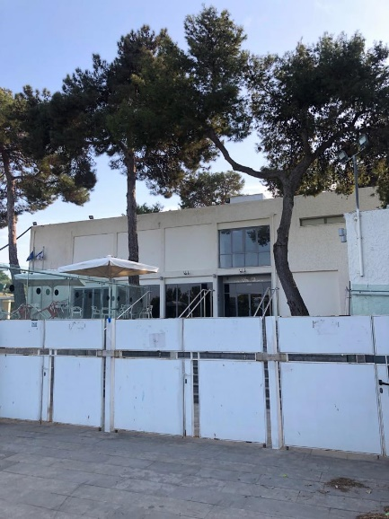
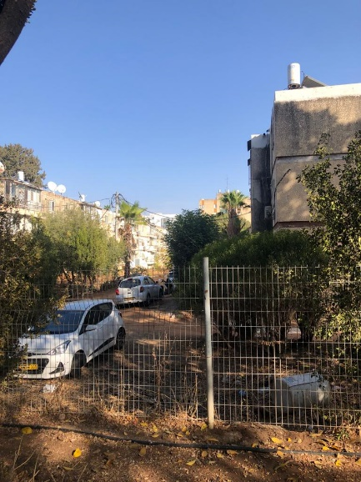
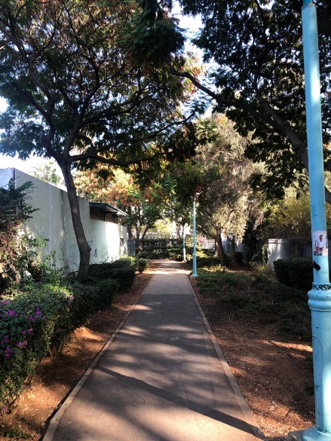
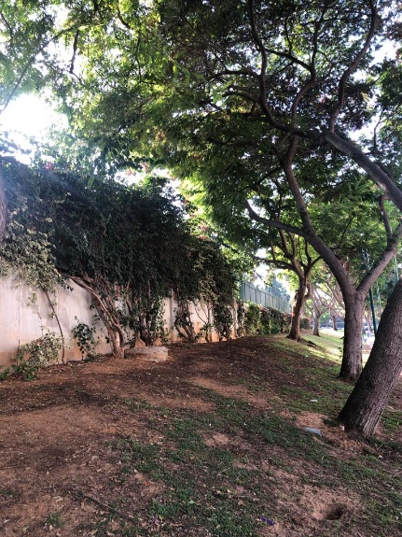
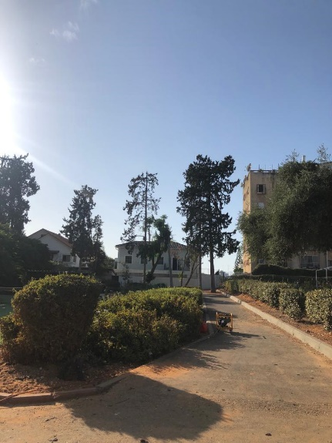
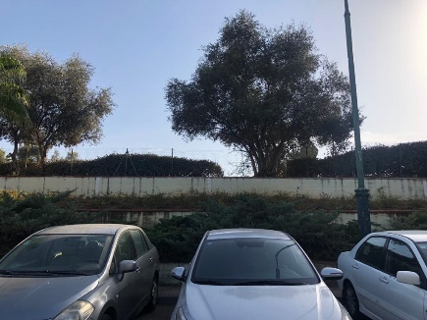
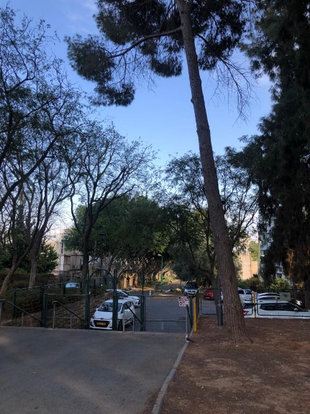
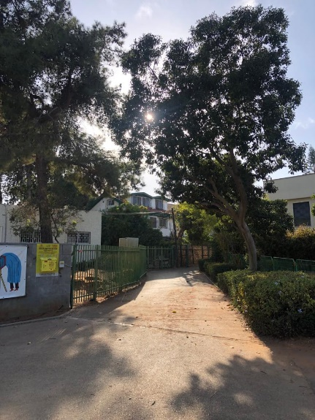
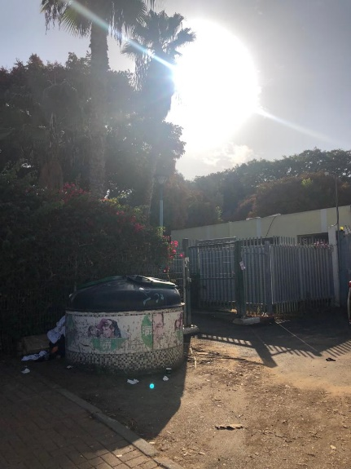
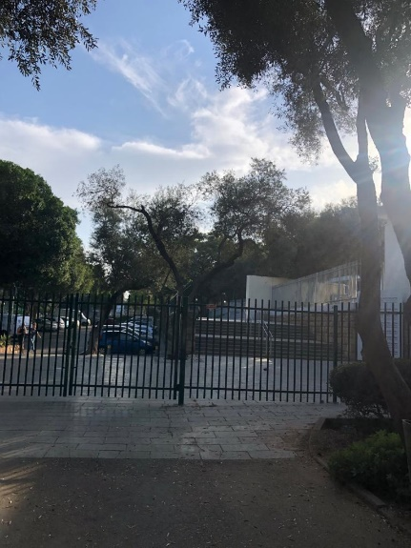
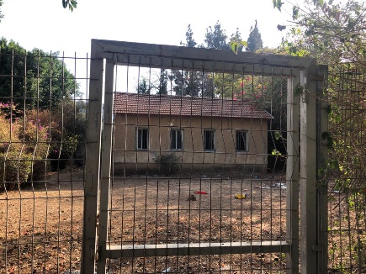
מחסומים פיזיים בפארק יד לבנים
ניתוק מהמוזיאונים
ניתוק מהבתים סביב
שביל כניסה ללא אוריינטציה
דופן גן החיות לרח' משה שרת
שביל ללא אוריינטציה
ניתוק מהחניה
מבנה מקורי מגודר
מבנה מהחניה ומהסביבה
שביל ללא אוריינטציה
כניסה לא מובנת ולא מזמינה
כניסה חסומה ולא מזמינה

Slide 13
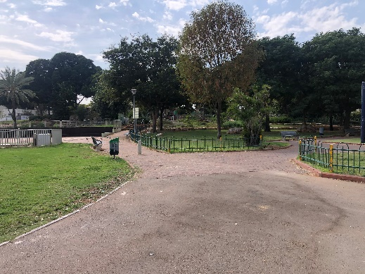
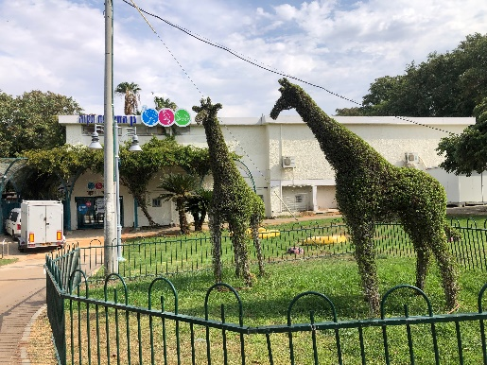
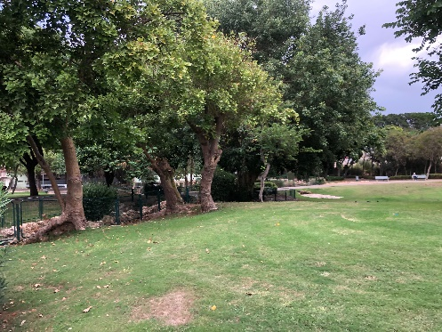
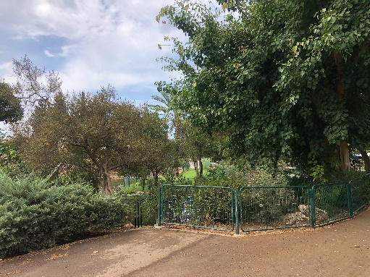
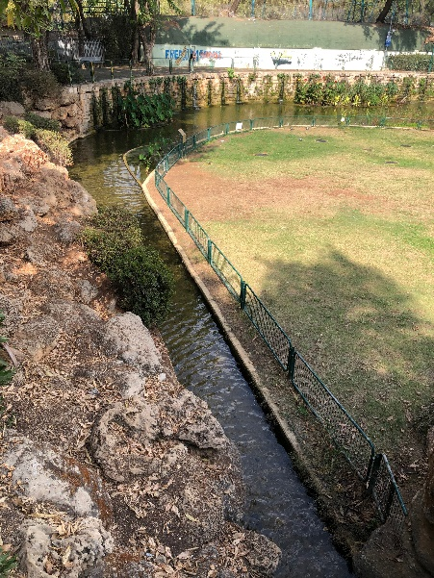
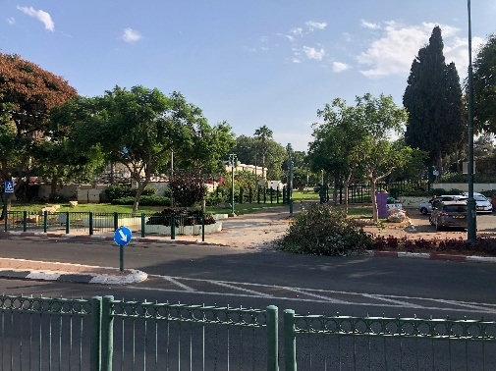
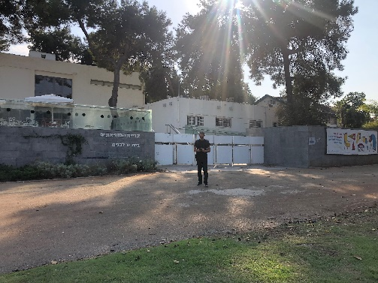
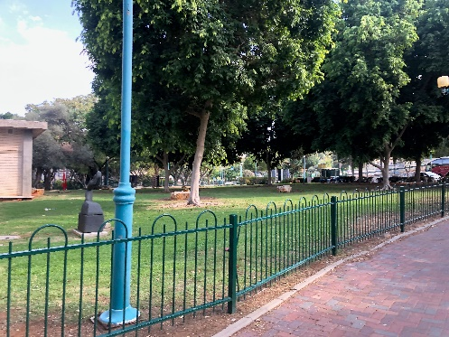
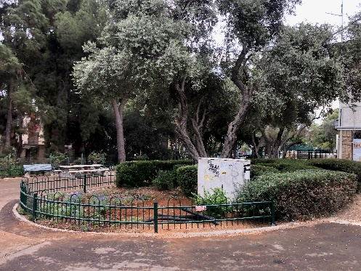
פגיעה בחוויית המשתמשים
גידור מדשאות
גידור אלמנטים חווייתיים
גידור לאורך כל חווית המים
גידור בטיחות ישן ובולט
גידור בריכת המים
4 שכבות גידור במבט אחד
גידור בית יד לבנים
גידור מדשאות
גידור גינון

Slide 14
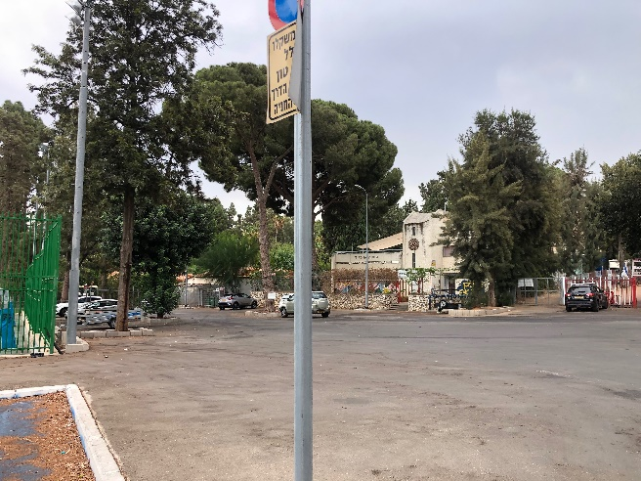
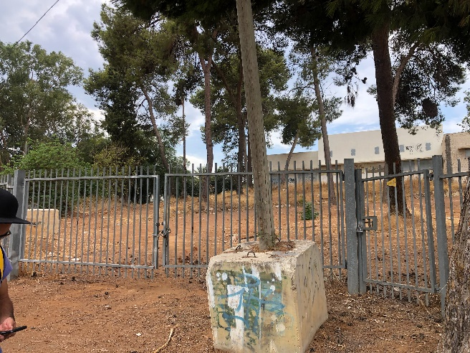
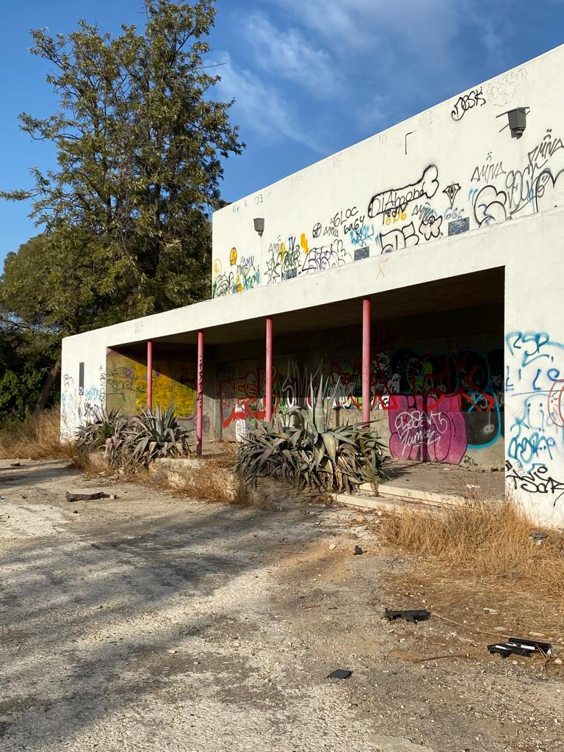
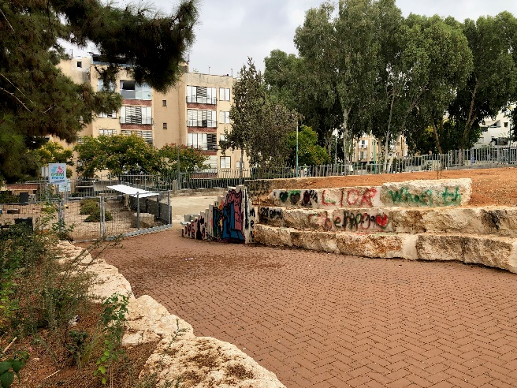
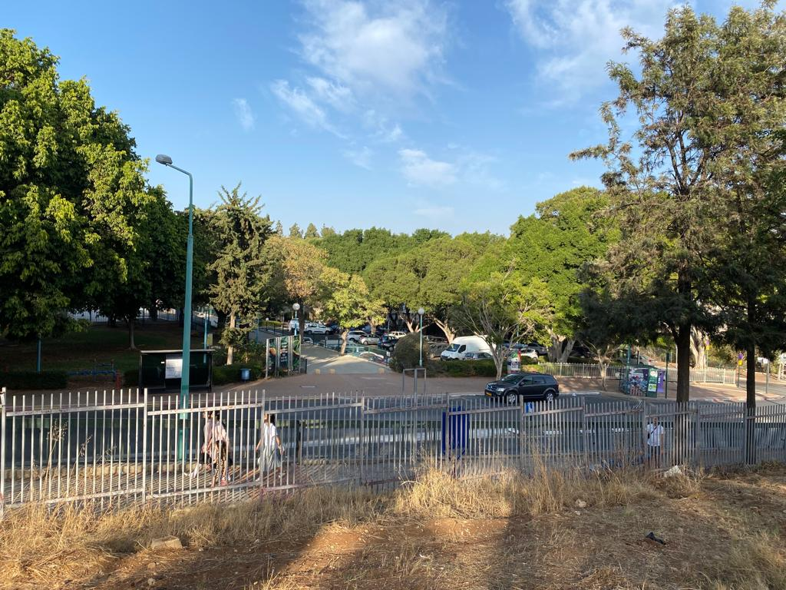
מרחב פארק יד לבנים | שטחי קיבוץ גבעת השלושה וגן יהונתן
חניה לא מוסדרת חסרת אוריינטציה
גידור סביב כל שטחי הקיבוץ
מבנה חדר האוכל המקורי
חסימה בין מגרש הספורט לבינוי
גידור סביב כל שטחי הקיבוץ

